Slide 1
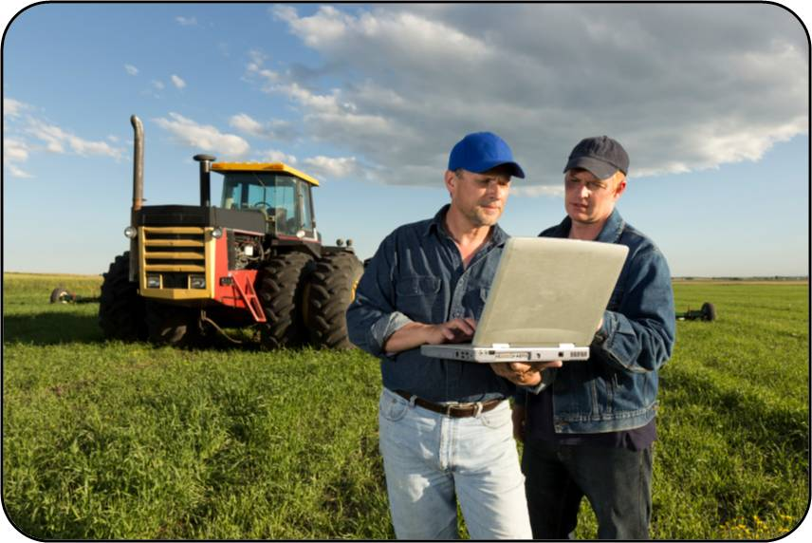
บทที่ 1 : Introduction to Information Technology in Agriculture ทพ491 เทคโนโลยีสารสนเทศทางการเกษตร
อาจารย์อภิพงศ์ ปิงยศ
apipong.ping@gmail.com

Slide 2
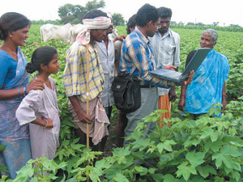
การประยุกต์ใช้ ICT ทางการเกษตร
E-Agriculture มุ่งเน้นไปที่การพัฒนาการเกษตรและพื้นที่ชนบท โดยใช้กระบวนการทางสารสนเทศ (Information) และการสื่อสาร(Communication)

Slide 3
การใช้ระบบสารสนเทศทางการเกษตรโดยตรง
การพัฒนาพันธุ์พืช : ใช้ระบบบริหารจัดการทางไกลผ่านอินเทอร์เน็ต สำหรับสังเกตการณ์ เก็บข้อมูล และวิเคราะห์การเจริญเติบโต สิ่งแวดล้อมที่ส่งผลกระทบต่อพืช และโรคพืช
การพัฒนาดิน : การใช้ GPS, sensor ในพื้นที่เกษตรกรรม เพื่อให้ได้รายละเอียดและแผนที่ของความอุดมสมบูรณ์ในพื้นที่ เพื่อลดการใช้ต้นทุนที่ไม่จำเป็นและเพิ่มผลตอบแทน
การพยากรณ์อากาศ : เพื่อวิเคราะห์ความเสี่ยงในการเพาะปลูก ภัยพิบัติที่อาจจะเกิดขึ้นได้

Slide 4
องค์ประกอบในอุตสาหกรรมเกษตร
การเพาะปลูก
จัดการน้ำ
ใช้ปุ๋ย
รดน้ำ
จัดการศัตรูพืช
เก็บเกี่ยว
เทคโนโลยีหลังการเก็บเกี่ยว
ขนส่งผลิตภัณฑ์
บรรจุภัณฑ์
ถนอมอาหาร
เพิ่มมูลค่าอาหาร
ควบคุมคุณภาพ
เก็บรักษาอาหาร
การตลาด

Slide 5
ความต้องการของเกษตรกรในอุตสาหกรรมเกษตร
What & When to grow?
How to grow more?
How to store and preserve?
When & Where to sell?
What price to sell?
การพยากรณ์อากาศ ภัยพิบัติ
รูปแบบการปลูกพืช
เทคนิคที่ทันสมัยเพื่อใช้ในการเพาะปลูก
ระบบชลประทาน
สารสนเทศที่ใช้ในการทำการตลาด และราคาพืชผลในตลาด

Slide 6
ระบบสารสนเทศที่เกษตรกรต้องการ
ฐานข้อมูลเพื่อการแจ้งเตือนสถานการณ์ : ระบบที่อำนวยความสะดวกในการทำความเข้าใจที่ถูกต้อง ที่เกี่ยวข้องกับการค้าสินค้าแต่ละประเภทในตลาดโลก
ระบบสนับสนุนการตัดสินใจ : ระบบสารสนเทศที่อำนวยความสะดวกในการทำให้เกษตรกรสามารถวิเคราะห์จุดแข็ง-จุดอ่อนของตนเองได้อย่างถูกต้อง
ระบบสังเกตการณ์ : ระบบที่สังเกตการณ์สถานการณ์ของตลาด สถานการณ์ของอุปสงค์-อุปทาน ในขณะนั้น

Slide 7
สารสนเทศทางการตลาดพืชผลทางการเกษตร
ราคาตลาด
ผลผลิต
การเก็บเกี่ยว
บริการให้คำแนะนำแก่เกษตรกร

Slide 8
เครือข่ายของการตลาดบนระบบ ICT
การซื้อขายแลกเปลี่ยนผลิตผล
การซื้อขายแลกเปลี่ยนในอนาคต

Slide 9
การจัดการห่วงโซ่คุณค่า (Value Chain Management)
พัฒนาปรับปรุงห่วงโซ่อุปทาน (Supply Chain)
การจัดการเพิ่มพูนองค์ความรู้ภายหลังการเก็บเกี่ยว
ตรวจสอบย้อนกลับได้ (Traceability)
คุณภาพและการรับรอง (Quality and Certification)

Slide 10
ผลของการใช้ IT ในด้านการเกษตร
ทำให้การตัดสินใจดียิ่งขึ้น : จากการได้ข้อมูลสำคัญจากหลายๆแหล่ง จากการมีช่องทางการสื่อสารที่ดียิ่งทำให้เกษตรกรสามารถเลือกแหล่งขายผลผลิตได้ และยังช่วยให้เกษตรกรรับรู้ปัจจัยที่ส่งผลกระทบต่างๆได้
ทำให้การวางแผนดียิ่งขึ้น : จากการใช้ระบบ IT ทำให้ทราบว่าผลผลิตใดที่กำลังเป็นที่ต้องการของตลาด ทำให้วางแผนได้ว่าควรจะปลูกพืชอะไรในช่วงเวลาใด จึงจะได้ผลตอบแทนที่ดีที่สุด
การมีส่วนร่วมของชุมชน : การใช้ IT ทำให้สามารถเพิ่มชุมชนของเกษตรกรในพื้นที่ ที่สามารถนำไปสู่การช่วยเหลือซึ่งกันและกัน ทำให้ผลผลิตและผลตอบแทนที่ได้มีมากขึ้น

Slide 11
ผลของการใช้ IT ในด้านการเกษตร (ต่อ)
นวัตกรรมด้านการเกษตรแบบใหม่ๆ : เช่น เมื่อนักวิทยาศาสตร์พัฒนาพืชพันธุ์ใหม่ที่มีคุณสมบัติทนแล้งได้เป็นอย่างดี เกษตรกรทั่วไปก็สามารถรับทราบข่าวสารผ่านการแชร์ และเข้าถึงทรัพยากรนี้ได้โดยผ่านระบบ IT
การเกษตรสำหรับทุกๆคน : ทุกคนสามารถทำการเกษตรที่มีประสิทธิภาพสูงได้ โดยการศึกษาค้นคว้าผ่านระบบสารสนเทศ กลายเป็นระบบเกษตรในครัวเรือน สามารถลดค่าใช้จ่ายในครัวเรือนลงได้

Slide 12
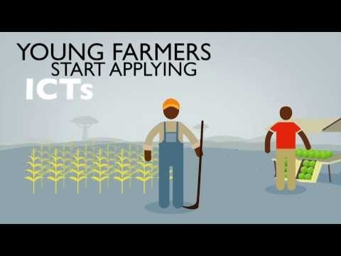
คลิปวีดีโอ
https://www.youtube.com/watch?v=vTDvQT_Kenw

Slide 13
References
“The Role of Information Technology in Agriculture,”
url: http://kgmonline.hubpages.com/hub/The-Role-of-Information-Technology-in-Agriculture, สืบค้นเมื่อ 13 ส.ค. 2558.
“Use Of I.T. In Agriculture,” url: http://www.slideshare.net/parth.niitvasai/use-of-it-in-agriculture-1789254, สืบค้นเมื่อ 13 ส.ค. 2558.
“ICT in agriculture,” url: https://en.wikipedia.org/wiki/ICT_in_agriculture,
สืบค้นเมื่อ 13 ส.ค. 2558.

